Slide 1
Travail d’été 2024
Julien Thibodeau

Slide 2

Projet crabe des neiges

Slide 3
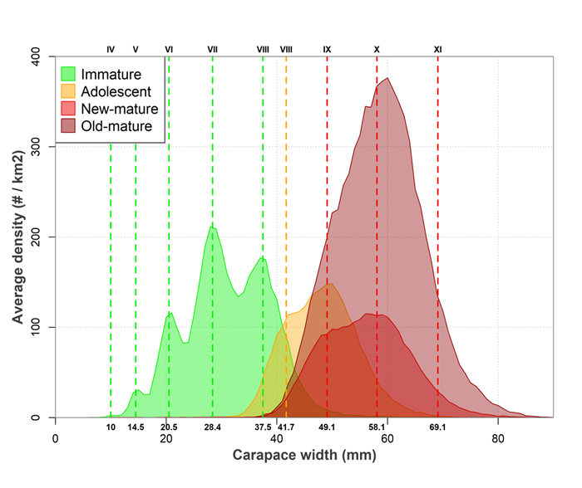
Objectif
Construire un modèle statistique permettant de définir la répartition des crabes femelles dans leurs différents instars.
Données représentent la moyenne de la densité de crabe femelle de chaque taille pour les années 1997 à 2023.

Slide 4
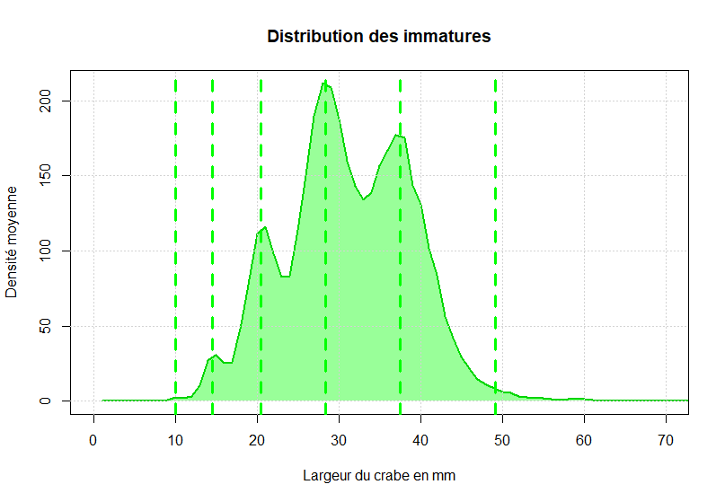
Immatures

Slide 5
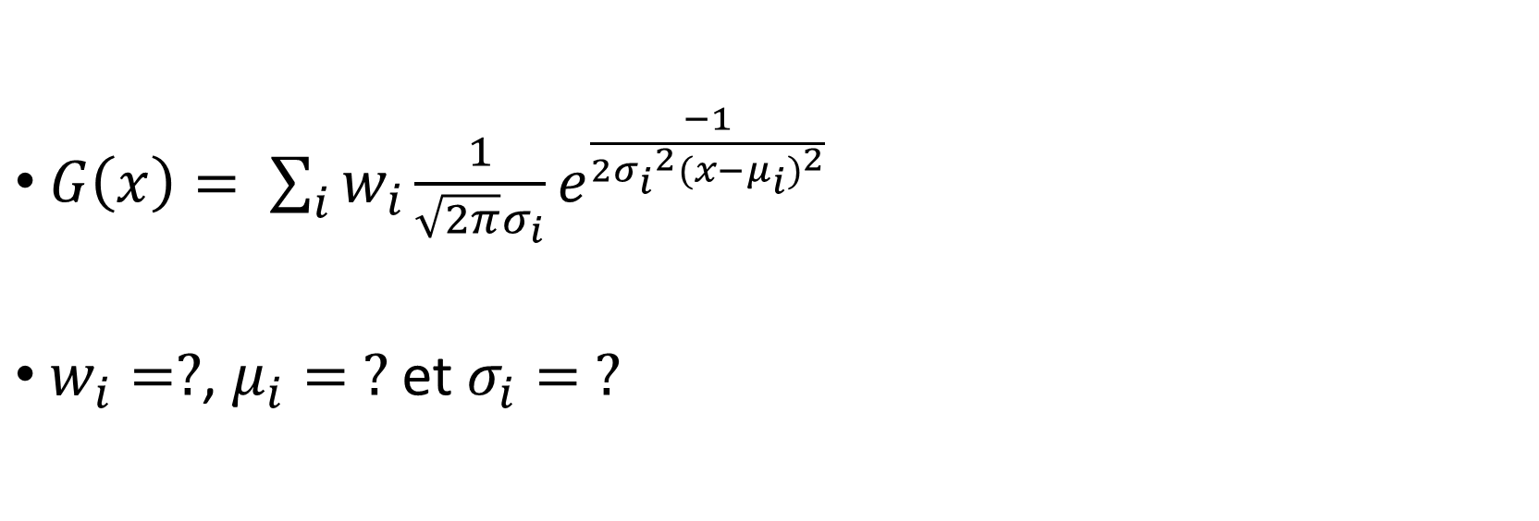
Modèle
$G\left(x\right)= \sum_{i}{w_{i}\frac{1}{\sqrt{2π}σ_{i}}e^{\frac{−1}{2{σ_{i}}^{2}{(x−μ_{i})}^{2}}}}$
$w_{i}=?$, $μ_{i}= ?$ et $σ_{i}= ?$

Slide 6
Log-vraisemblance
En utilisant la fonction optim de R, on trouve les paramètres qui maximisent la fonction de log-vraisemblance.
Optim peut être pris dans un minimum local et ne pas trouver les bons paramètres. C’est pourquoi on ajoute d’autres informations connus des données comme la croissance.

Slide 7
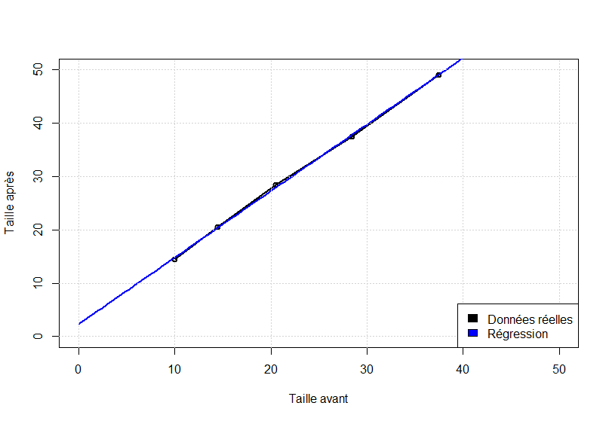
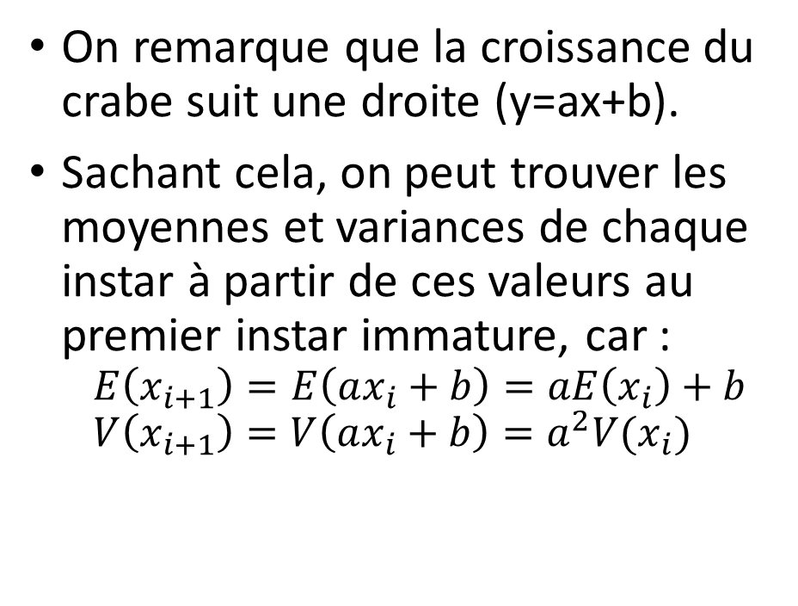
Croissance
On remarque que la croissance du crabe suit une droite (y=ax+b).
Sachant cela, on peut trouver les moyennes et variances de chaque instar à partir de ces valeurs au premier instar immature, car :
$$E\left(x_{i+1}\right)=E\left(ax_{i}+b\right)=aE\left(x_{i}\right)+b$$
$$V\left(x_{i+1}\right)=V\left(ax_{i}+b\right)=a^{2}V(x_{i})$$

Slide 8
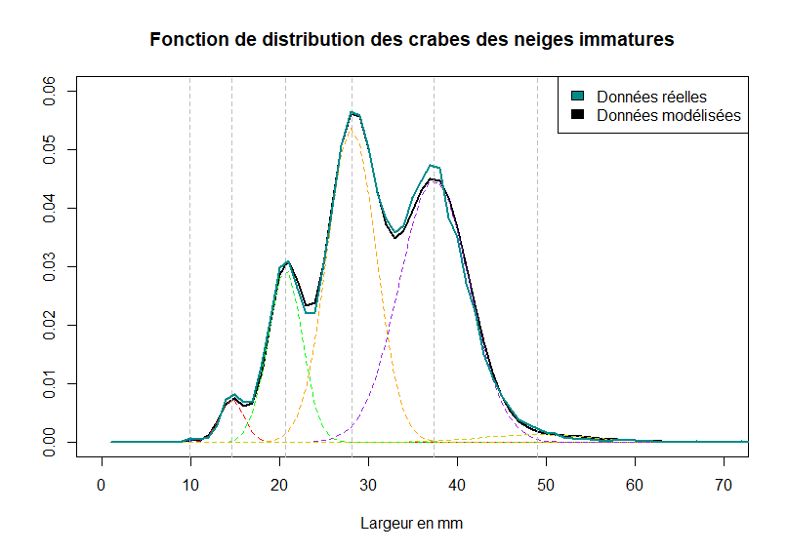

Slide 9
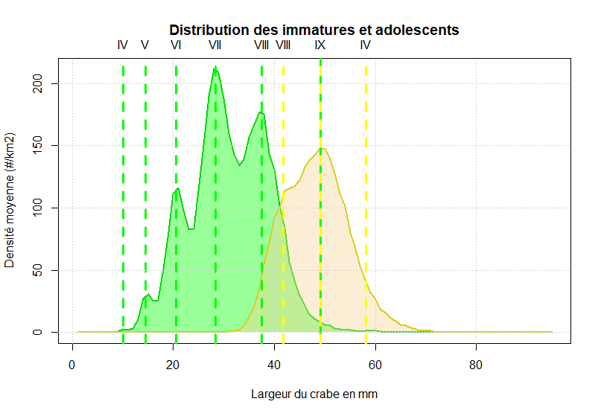
Adolescents
Après avoir plutôt bien modélisé les immatures, on ajoute les immatures.

Slide 10
Instar VIII et IX
Pour les instars VII et VIII, les crabes immatures peuvent devenir, s’ils sont plus gros adolescents ou rester immature s’ils sont plus petit.
Il y a donc une division qui se fait lors de ces mues.

Slide 11
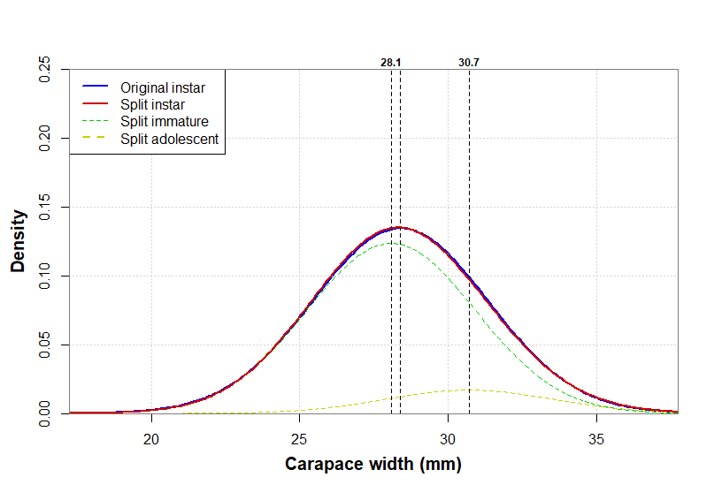
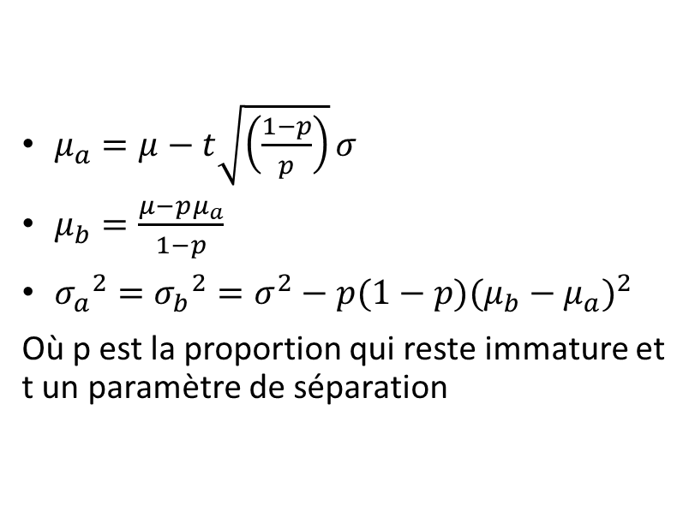
Division immature/adolescent
$μ_{a}=μ−t\sqrt{\left(\frac{1−p}{p}\right)}σ$
$μ_{b}=\frac{μ−pμ_{a}}{1−p}$
${σ_{a}}^{2}={σ_{b}}^{2}=σ^{2}−p(1−p){(μ_{b}−μ_{a})}^{2}$
Où p est la proportion qui reste immature et t un paramètre de séparation

Slide 12
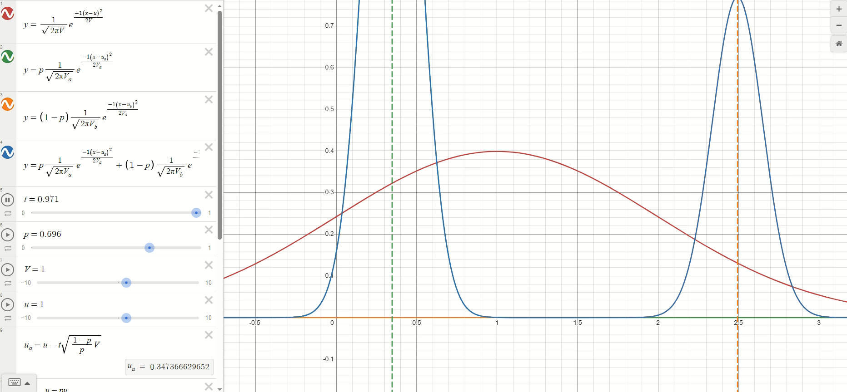
Variation de t
Immature
Adolescent
Imm+Ado
Instar original

Slide 13
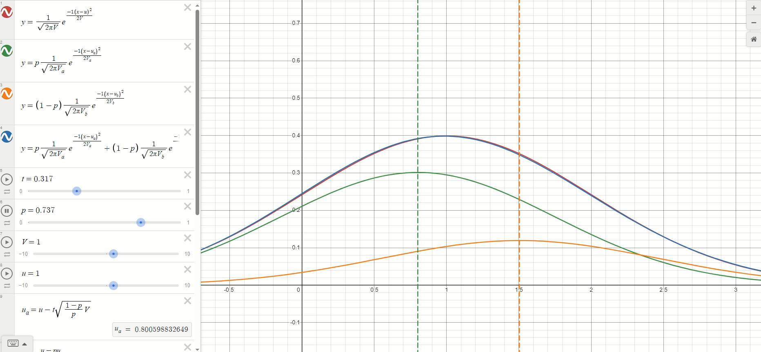
Variation de p
Immature
Adolescent
Imm+Ado
Instar original

Slide 14
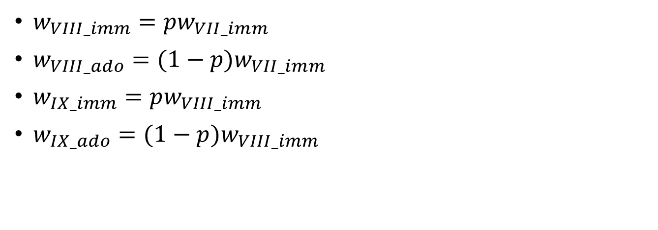
Division immature/adolescent
$w_{VIII_imm}=pw_{VII_imm}$
$w_{VIII_ado}=(1−p)w_{VII_imm}$
$w_{IX_imm}=pw_{VIII_imm}$
$w_{IX_ado}=(1−p)w_{VIII_imm}$

Slide 15
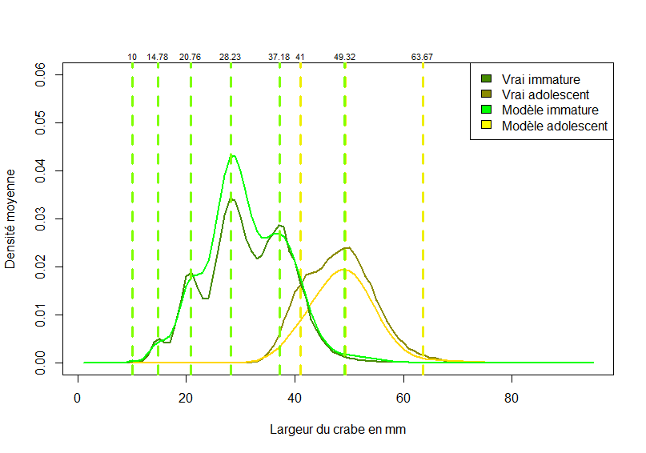
Immature + adolescent

Slide 16
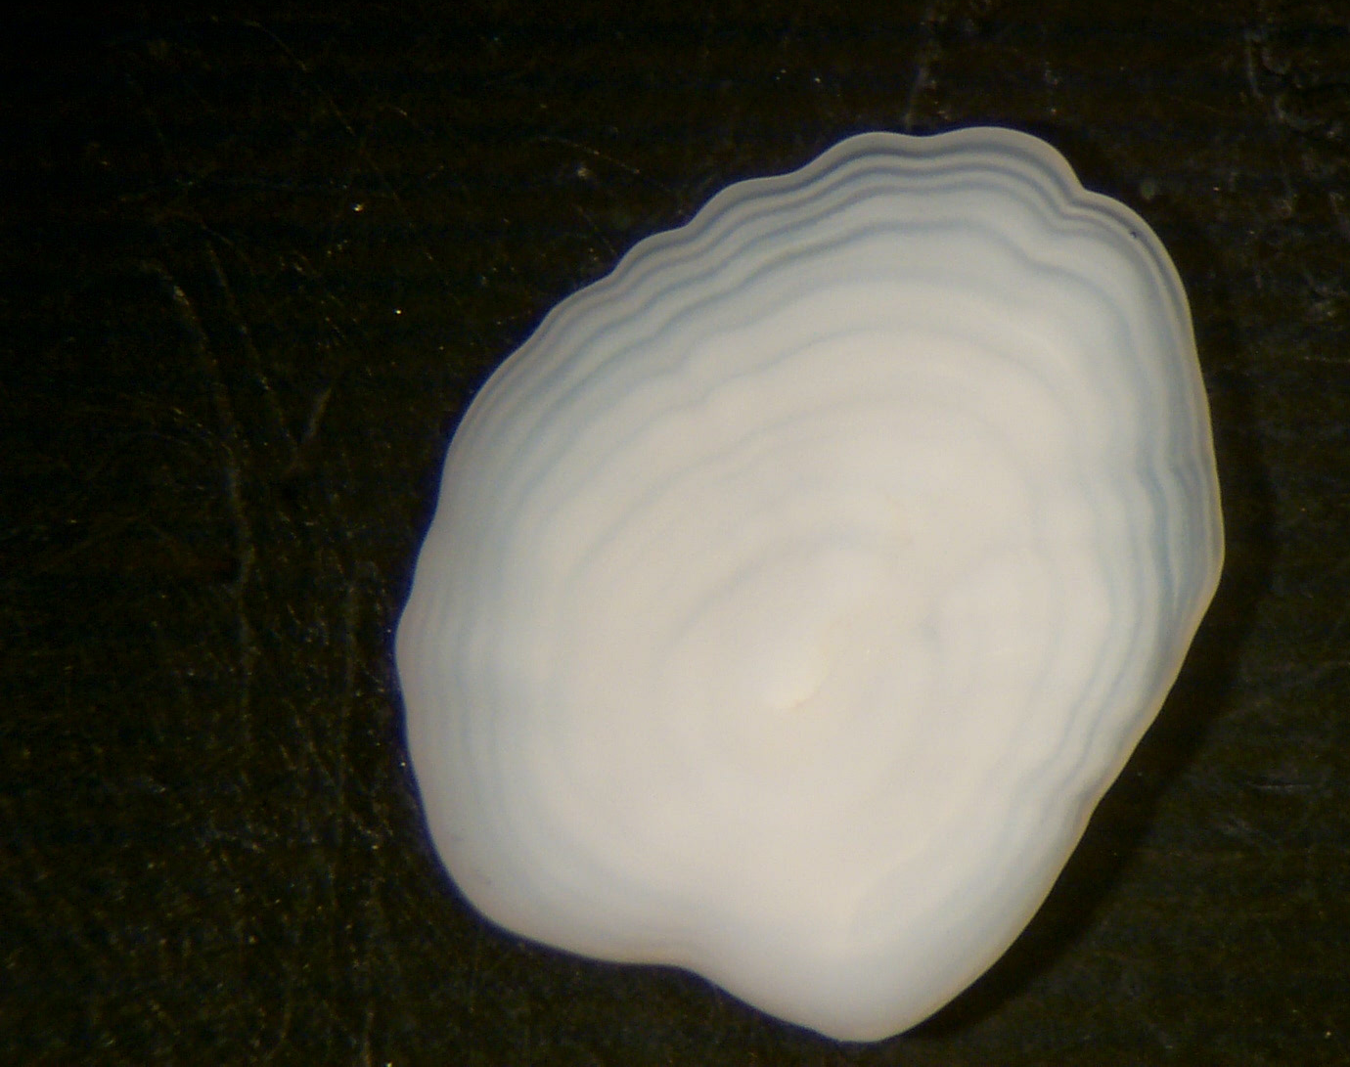
Projet otolithe

Slide 17
But : Compte des anneaux à l’aide de l’ordinateur
Pour se faire : préparer l’image pour faciliter le travail de l’ordinateur
Détection du contour de l’otolithe.
Détection du noyau de l’otolithe.
Balayage de l’otolithe.
Alignement des anneaux de l’otolithe.

Slide 18
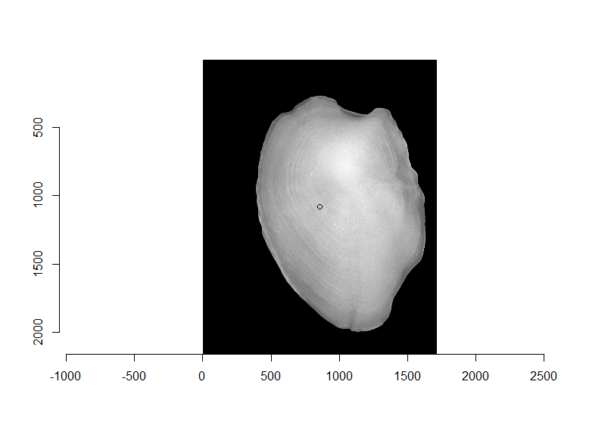
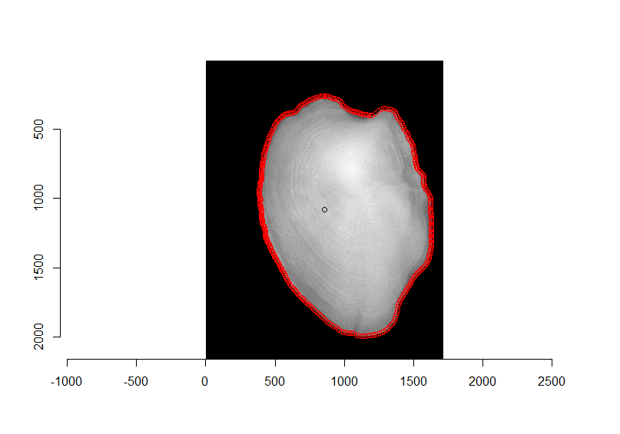
Détection du contour

Slide 19
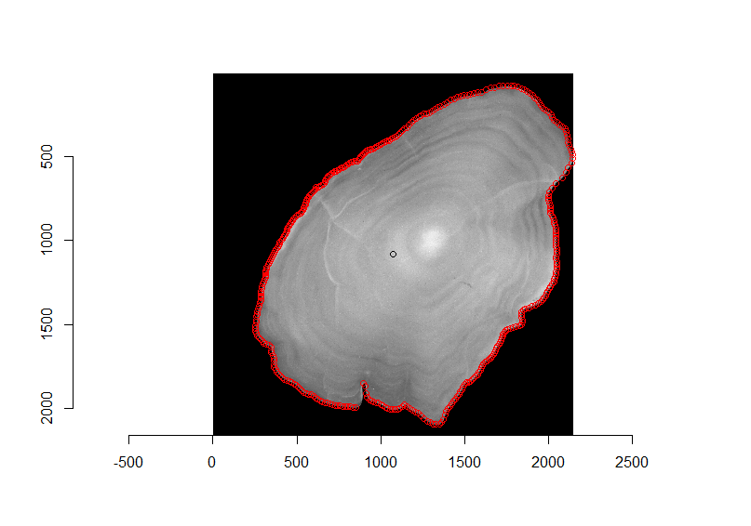
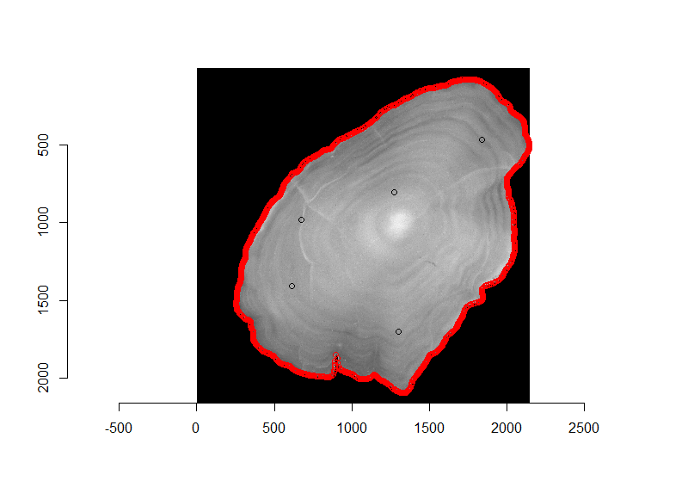
Détection du contour

Slide 20
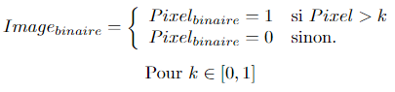

Détection du noyau
Pour l’instant, n’est qu’une méthode temporaire qui fonctionne pour la plupart des otolithes de plies canadiennes testées.
On applique à l’image :
Le noyau est le groupe de pixels blancs de l’image où le k est le plus grand et qui contient encore du blanc.

Slide 21

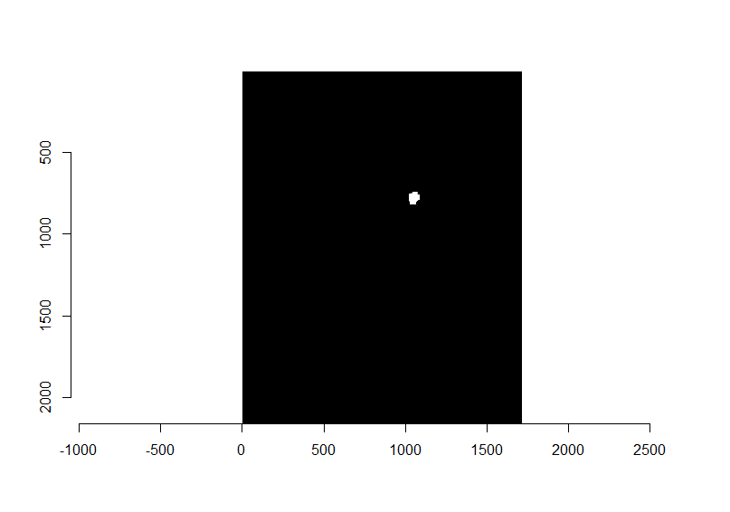
Détection du noyau

Slide 22
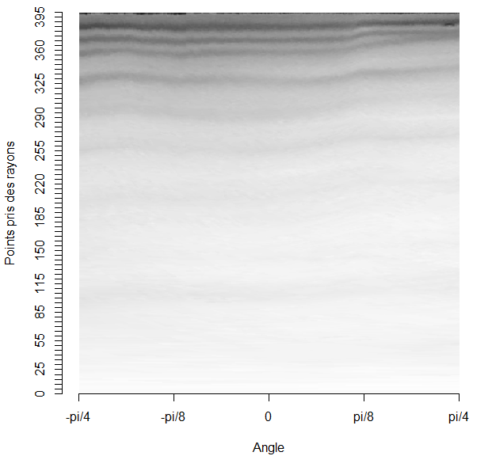
Balayage
On prend l’intensité de gris dans un rayon du noyau au contour de l’otolithe en faisant le tour d’une tranche de l’otolithe.
400 rayons et 400 pixels pris par rayon.
Place ensuite les rayons bout à bout afin de créer une image 400x400.

Slide 23
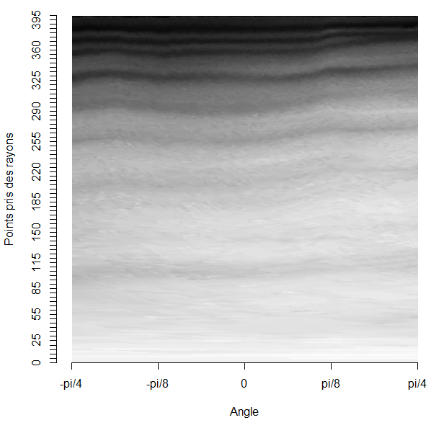
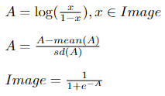
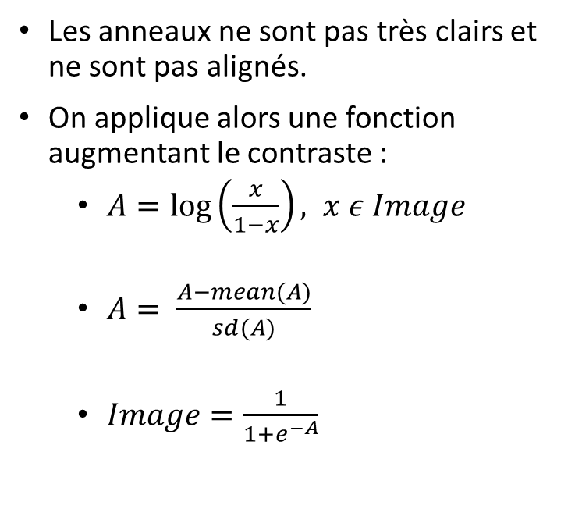
Alignement
Les anneaux ne sont pas très clairs et ne sont pas alignés.
On applique alors une fonction augmentant le contraste :
$A=log\left(\frac{x}{1−x}\right), x ε Image$
$A= \frac{A−mean(A)}{sd(A)}$
$Image=\frac{1}{1+e^{−A}}$

Slide 24
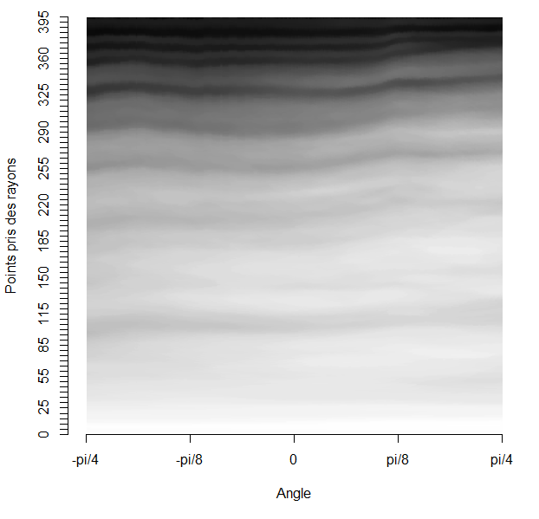
Alignement
On applique ensuite la fonction R medianblur qui prend la valeur médiane de gris dans un voisinage de pixel autour de chaque pixel pour tout l’image.
Cela nettoie l’image et la rend plus facile à lire pour l’ordinateur tout en gardant le contraste entre les anneaux.

Slide 25
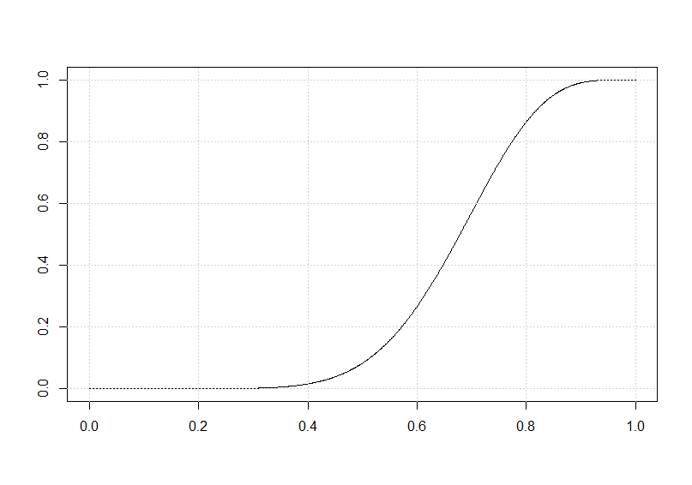
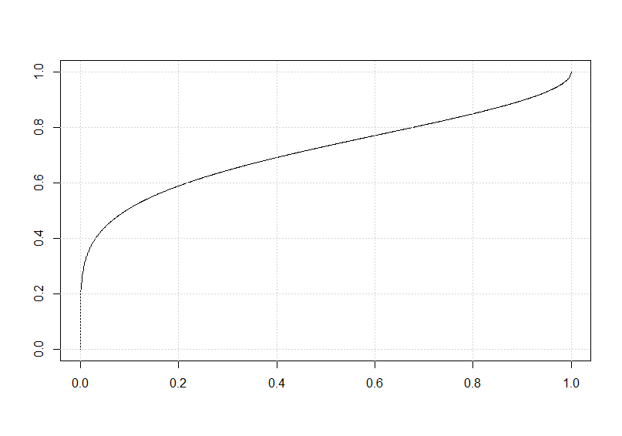
Alignement
Pour faire l’alignement, on prend un rayon qu’on nomme rayon de référence. Ce rayon est habituellement le plus long.
À partir de ce rayon, on applique une fonction de distribution cumulative beta aux coordonnées des autres rayons dans une tranche de l’otolithe.
On ajoute aussi une transformation linéaire pour que la couleur de tous les rayons se rapprochent de celui de référence.

Slide 26
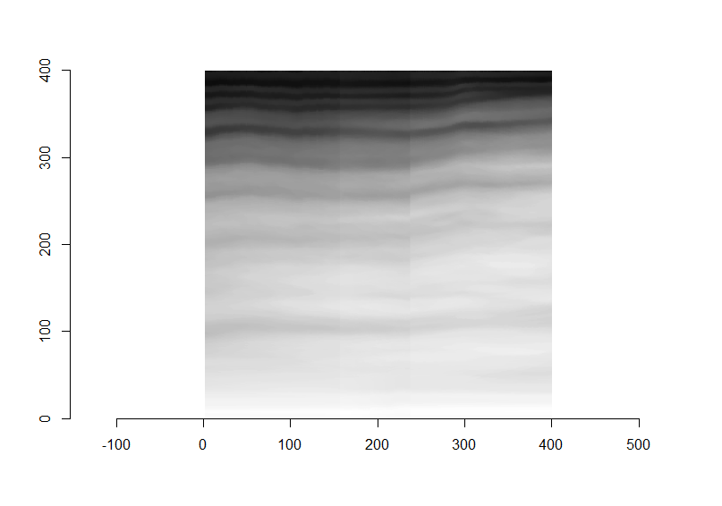

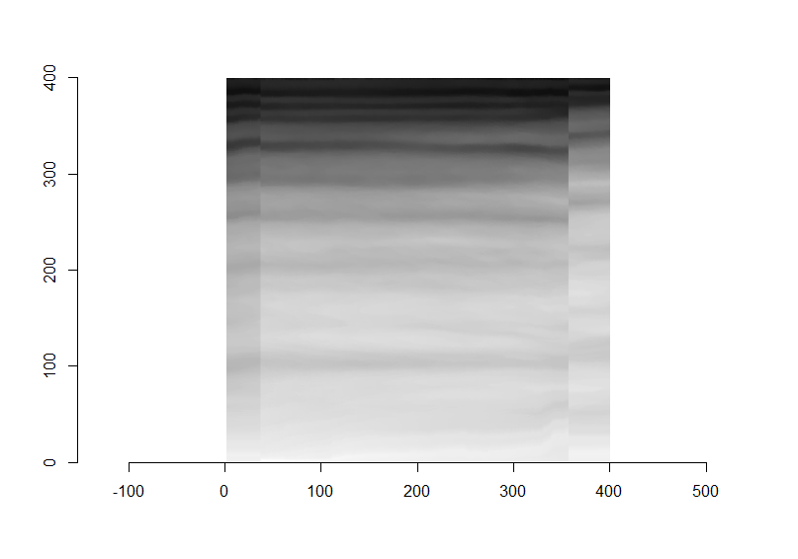


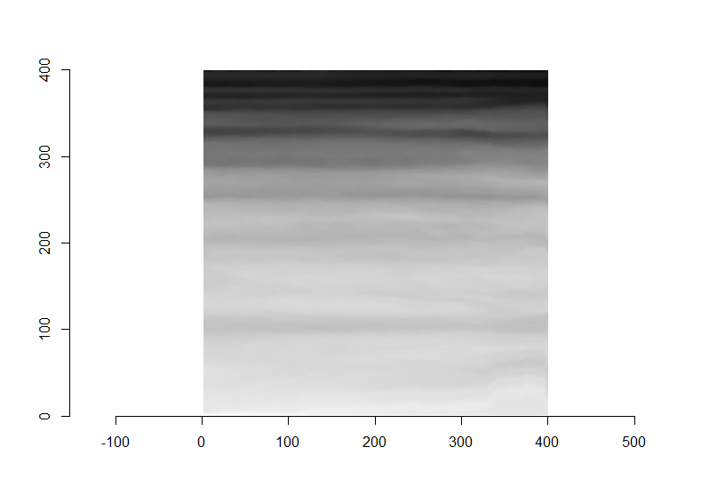

Slide 27
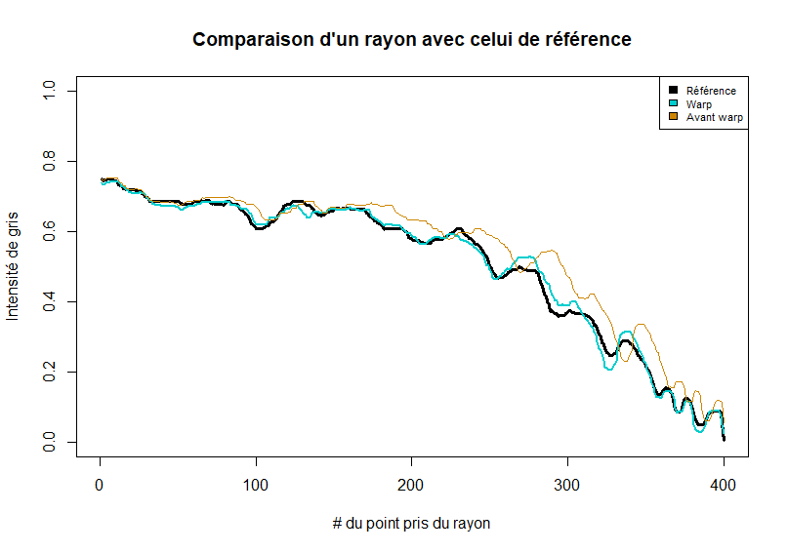
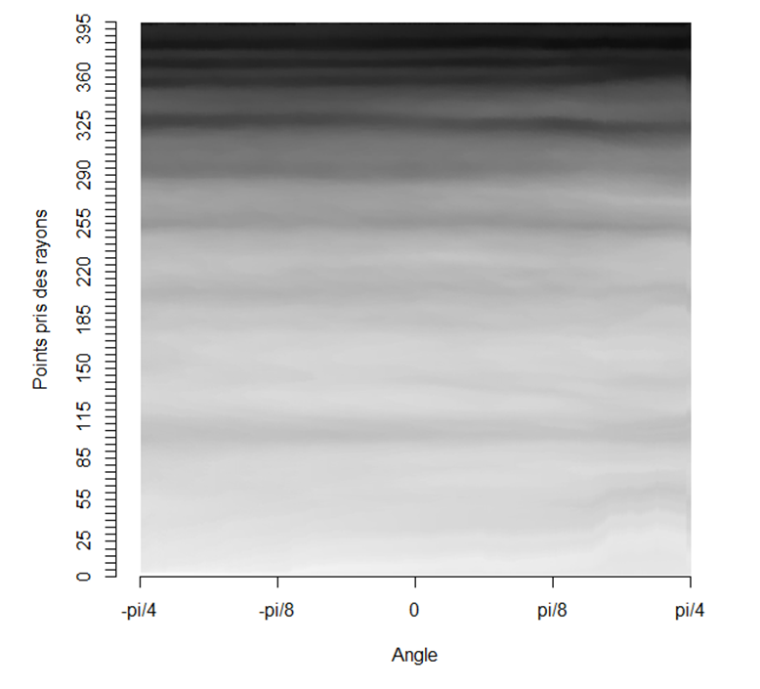
Alignement

Slide 28
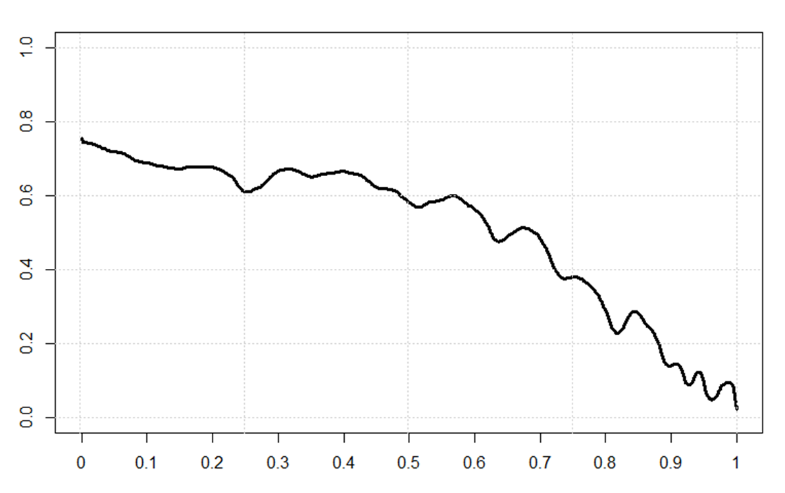
Alignement
En prenant la moyenne des valeurs de gris par rangée de l’image, on retrouve le rayon moyen de l’image :

Slide 29
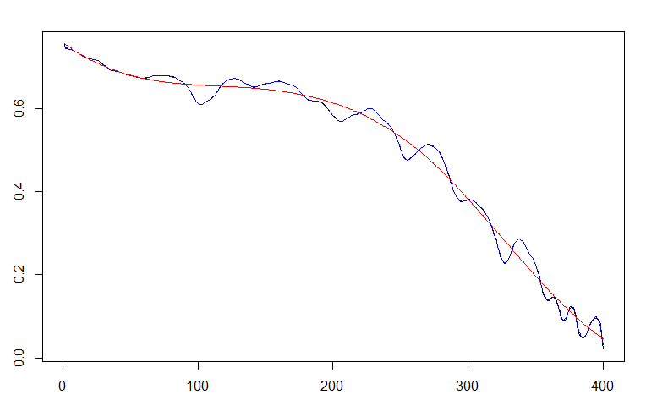
Alignement
En bleu, on ajoute une spline qui vient lisser la courbe et en rouge, une spline qui suit la tendance de la courbe sans les oscillations.
On soustrait la courbe rouge de la bleue afin de mieux voir les minimums.

Slide 30
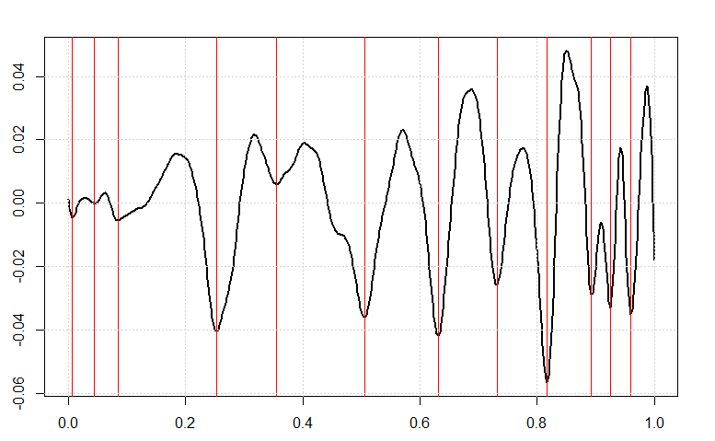
Alignement
Un anneau devrait se retrouver aux creux de cette courbe représenté par les lignes rouges.

Slide 31
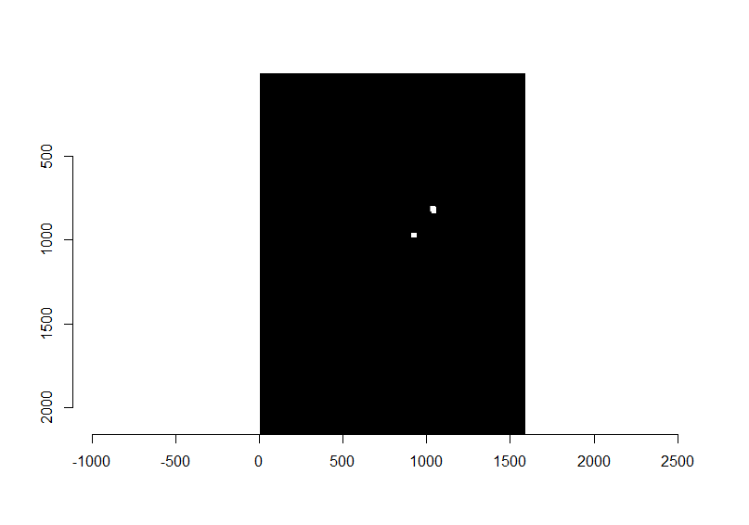
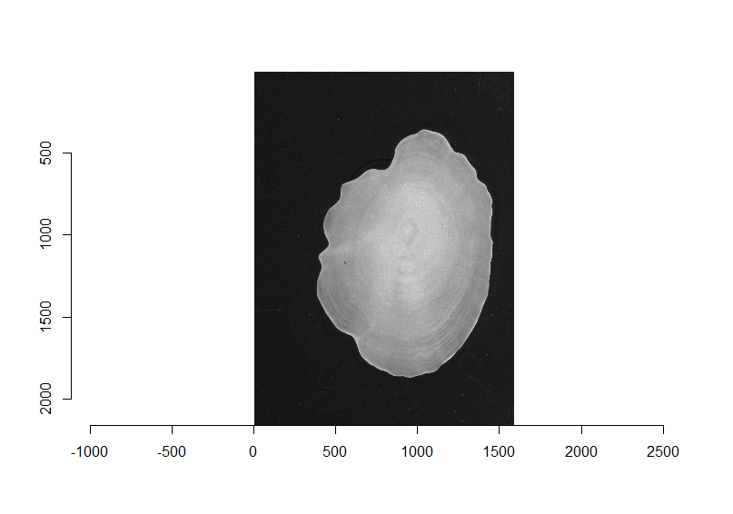
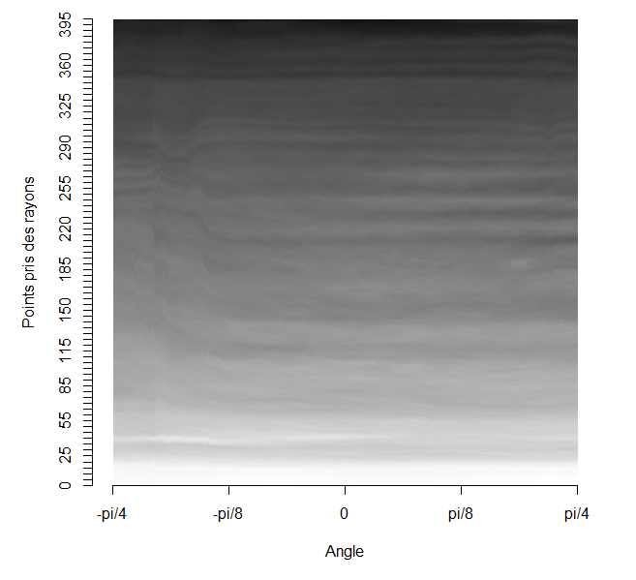
Difficultés
Le noyau n’est pas nécessairement toujours le point le plus blanc et parfois plusieurs « noyaux » peuvent être trouvés.
L’optimisation de la fonction d’alignement peut converger vers un minimum local ce qui désaligne brusquement les anneaux.

Slide 32
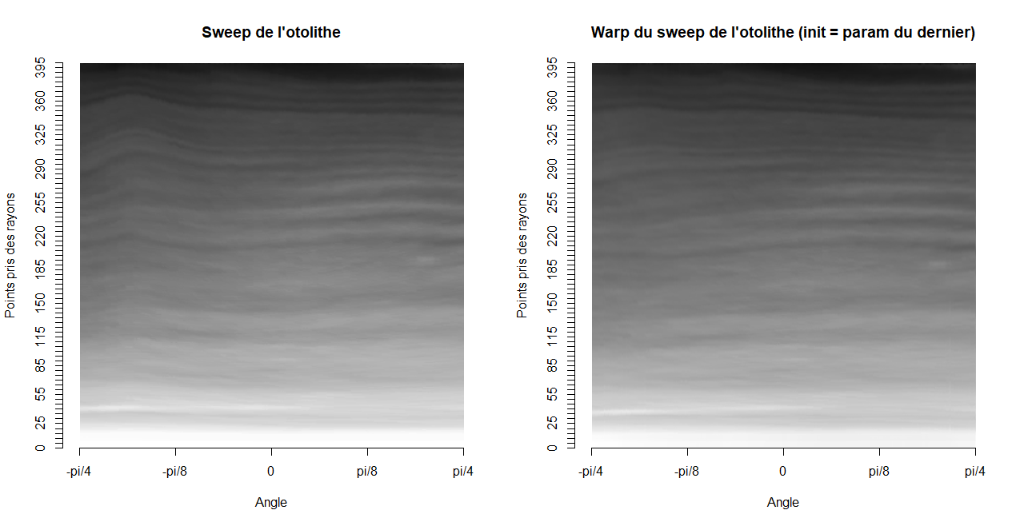
Alignement alternatif
Avant
Pour le problème lors de l’alignement, au lieu de traiter chaque rayon indépendamment, on peut les reliés entre eux.
On optimise la fonction beta pour que chaque rayon ressemble à son voisin de façon qu’en appliquant la fonction beta pour qu’il ressemble à son voisin et en appliquant ensuite la fonction beta du voisin et ainsi de suite jusqu’à obtenir le rayon de référence.
Un rayon ressemble déjà à son voisin, donc petits changements.
Plus de difficultés à changer l’image pour aligner les anneaux.
Après

Slide 33
Conclusion
Analyse d’instars des crabes des neiges immatures et adolescents en modélisant grâce au modèle statistique.
Analyse d’image d’otolithes de plies canadiennes. Préparation des images pour faciliter le compte d’anneaux.
Trouver noyau
Balayage et alignement des aneaux

Slide 34
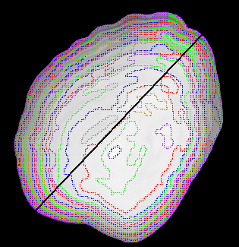
Conclusion
Améliorer le modèle immature + adolescent et ajouter les matures.
Trouver une façon de faire l’alignement sans qu’on tombe dans des minimums locaux.
Trouver une façon plus générale de trouver le noyau

